Slide 1

UỶ BAN NHÂN DÂN THỊ XÃ BUÔN HỒ
TRƯỜNG MẦM NON HOA SEN
LĨNH VỰC PHÁT TRIỂN NHẬN THỨC
Đề tài: Làm quen chữ cái p- q
Chủ đề: Phương tiện và luật lệ giao thông
LỚP LÁ 1.
Thời gian: 30- 35 phút
Giáo viên thực hiện: Nguyễn Thị Trang

Slide 2


I. MỤC ĐÍCH YÊU CẦU:
1. Kiến thức:
- Trẻ nhớ và phát âm các chữ cái đã học.
- Trẻ nhận biết cấu tạo và phát âm đúng các chữ cái p, q .
- Tìm được chữ cái p, q trong các từ trọn vẹn chỉ chủ đề: “ Phương tiện giao thông”
2. Kĩ năng:
- Trẻ có kỹ năng so sánh được sự giống nhau và khác nhau giữa hai chữ cái p, q
- Rèn kĩ năng giao tiếp mạch lạc.
- Rèn kĩ năng phát âm chuẩn các chữ cái, kĩ năng phối hợp vận động, phối hợp các giác quan khi tham gia trò chơi.
- Rèn kỹ năng tự tin khi tham gia các hoạt động tập thể.
3. Giáo dục thái độ
- Trẻ có thái độ tích cực, hứng thú khi tham gia vào các hoạt động.
- Biết hợp tác chia sẻ với bạn bè, không tranh dành đồ dùng đồ chơi.
- Giáo dục về an toàn giao thông cho trẻ: khi tham gia giao thông phải thực hiện đúng luật giao thông. Khi ngồi trên các phương tiện giao thông phải ngồi ngay ngắn, không đượcthò đầu, thò tay ra ngoài. Khi đi bộ phải đi trên vỉa hè…

Slide 3
II. CHUẨN BỊ:
1. Đồ dùng cho giáo viên và trẻ:
- Máy tính, giáo án điện tử, que chỉ, các chữ cái p, q in hoa và viết thường.
- Sa bàn bến xe có các PTGT
- Nhạc các bài hát: Ai nhanh hơn, Bé đi tham quan, Đi tàu lửa,...
- Thẻ chữ cái, Các hột hạt,...
- Các biển báo giao thông có trong khổ A0; Các thẻ chữ cái p, q phục vụ cho trẻ chơi trò chơi,...
2. Địa điểm tổ chức:
- Trong lớp

Slide 4




1. Ổn định tổ chức:
Cô và trẻ cùng nhau hát bài: Đi thăm quan và
cùng đi thăm quan bến xe Bãi Cháy

Slide 5
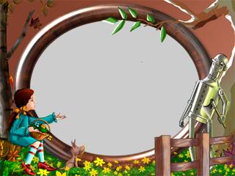

2. Giới thiệu bài:

Slide 6

3. Hướng dẫn:
Hoạt động 1:
Làm quen chữ cái p

Slide 7

p

Slide 8
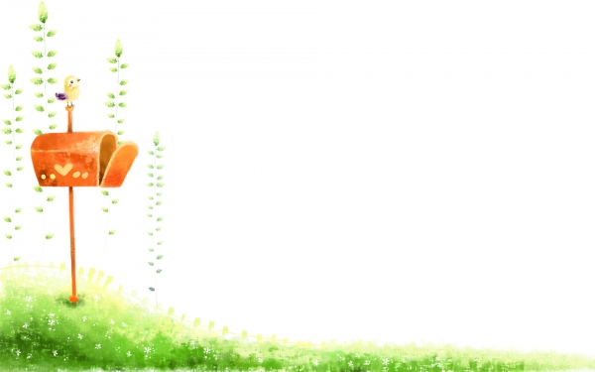
Các kiểu chữ p
P
P
p
P

Slide 9

Hoạt động 2:
Làm quen chữ q

Slide 10

Mời bé trả lời câu hỏi:
Đèn xanh, đèn đỏ đèn vàng.
Ba đèn tín hiệu an toàn giao thông
Đi đường bé nhớ cho chăng
Đèn xanh báo hiệu đã thông đường rồi?
Bé sẽ làm gì?

Slide 11

bé qua đường
q

Slide 12

q

Slide 13

c
Cấu tạo chữ q

Slide 14
Các kiểu chữ q
P
  Q
q
Q

Slide 15






Hoạt động 3:
So sánh chữ p- q

Slide 16



* So s¸nh 2 ch÷ p - q
Gièng nhau

Slide 17


* So s¸nh 2 ch÷ p - q
Kh¸c nhau

Slide 18

q
p

Slide 19





Trò chơi 1:
“Cho tôi xin chữ”
- Cách chơi: Cô chia trẻ làm 3 đội thi đua nhau lên chọn chữ cái p, q . Trẻ phải bật qua các vòng để lên chọn chữ bỏ vào thùng của đội mình. Sau một bản nhạc đội nào chọn được nhiều chữ cái đúng với chữ cái của đội mình thì đội đó thắng cuộc.
- Luật chơi: Mỗi 1 bạn lên chỉ được chọn 1 chữ cái p hoặc q.

Slide 20
Trò chơi 2:
Thi đội nào giỏi

Slide 21


Cách chơi:
Cô gắn lên bảng những biển báo giao thông, cho hai đội chạy theo đường zích zắc lên tìm và gạch chân đúng chữ cái p- q dưới các biển báo. Trong thời gian một bản nhạc, đội nào tìm và gạch chân được đúng chữ cái p- q có số lượng nhiều hơn thì đội đó thắng cuộc.

Slide 22
4. Củng cố

Slide 23

5. Kết thúc

Slide 24

Giờ học kết thúc
Xin trân trọng cảm ơn các cô !

